Slide 1

끝까지 완성하는
개발자 박성희입니다
2026 PORTFOLIO · Unity Client Programmer
CONTACT
aprk5678@naver.com
010-7740-7099

Slide 2
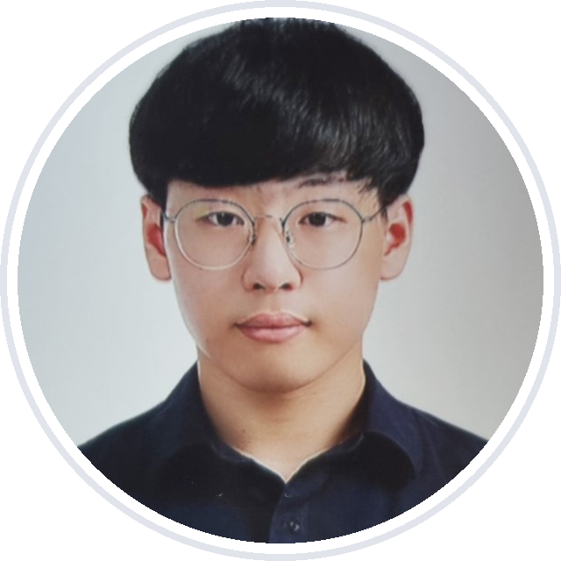
출시까지 해본
개발자
박성희입니다
박성희 / Park Seonghee
CERTIFICATE
2002.07.01 / 경기 부천
2022 워드프로세서 (대한상공회의소)
2023 정보처리기능사 (한국산업인력공단)
Tel. 010-7740-7099
Email. aprk5678@naver.com
GitHub. github.com/parkseonghee
PROJECT
로그라이크 '로그타워'와 멀티플레이 카드 게임 'ZooJack'을 팀으로 개발해 STOVE와 itch.io에 출시했습니다.
콘텐츠가 계속 쌓이는 게임을 데이터 분리 구조와 최적화로 안정적으로 확장하는 일에 관심이 있습니다.
2026 로그타워 · STOVE 출시 (3인)
2026 ZooJack · itch.io 출시 (2인)
GRADUATION
2021 원미고등학교 졸업
2021 유한대학교 게임콘텐츠전공 입학
2027 유한대학교 게임콘텐츠전공 졸업 예정
GOAL
SKILL
콘텐츠가 계속 쌓이는 게임의
시스템을 맡는
Unity 클라이언트 프로그래머
Unity · C#
Photon
Git
Tools
클라이언트 개발 · 출시
멀티플레이 (ZooJack)
팀 협업 · 버전 관리
Unity Profiler · Claude Code

Slide 3




박성희는
어떤 능력을
가지고 있을까?
데이터 분리 설계
성능 최적화
스킬은 ScriptableObject, 몬스터 능력치는
JSON으로 분리해 코드 수정 없이 콘텐츠 추가
보스 탄막 구간에 오브젝트 풀링 적용,
Unity Profiler로 결과를 직접 측정
출시까지 완성한 두 프로젝트에서 직접 구현하고 검증한 역량입니다.
자세한 내용은 이어지는 프로젝트 페이지에 정리했습니다.
협업 · 소통
디버깅
회의 기록 채널과 레퍼런스 이미지로
팀의 작업 방향을 하나로 정리
넘겨받은 남의 코드도 끝까지 추적해
버그의 원인을 찾아 해결

Slide 4
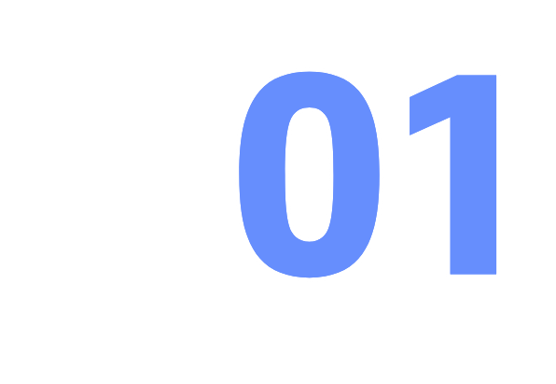
Project.1
로그타워
RogueTower
ABOUT PROJECT
3인 팀 · 약 3.5개월
STOVE 출시 (2026.04.28)
담당
스킬 · 맵 · 상자 · 상점 · 인벤토리

Slide 5
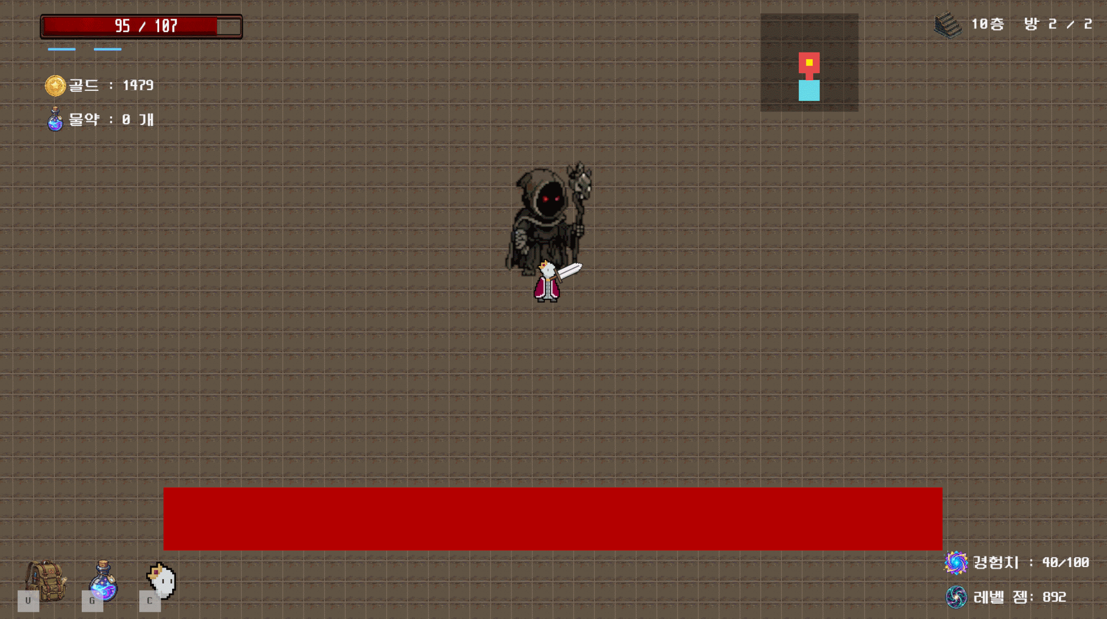
PROJECT 01 · ROGUETOWER
게임 소개
절차적으로 생성되는 던전에서 스킬과 장비를 조합해 보스까지 살아남는 로그라이크 액션
장르
액션 로그라이크 (액션 · 전략)
엔진 · 언어
Unity 6 / C#
개발 기간
약 3.5개월
팀 구성
3인 (본인 포함)
출시
STOVE · 2026.04.28
담당
스킬 · 맵 · 상자 · 상점 · 인벤토리
STOVE store.onstove.com/ko/games/104398
GitHub github.com/parkseonghee/roguetower-portfolio
▶ 실제 플레이 화면

Slide 6
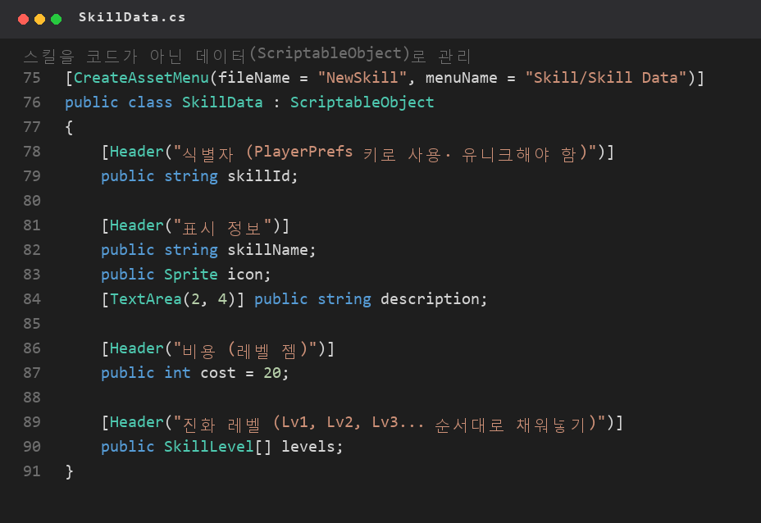
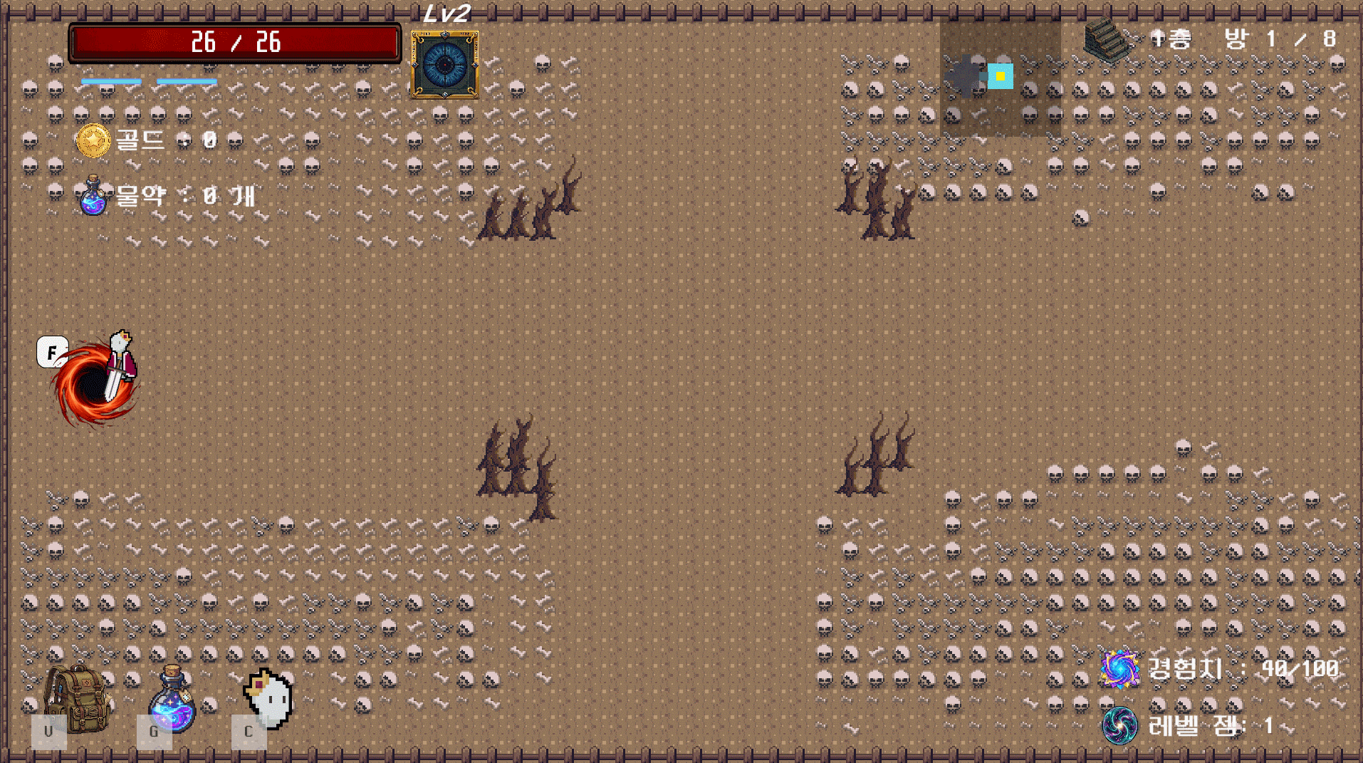
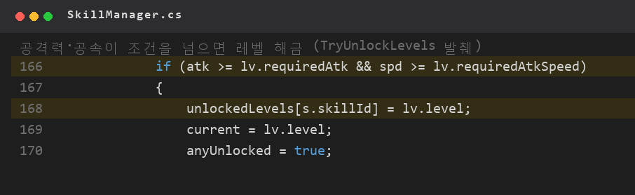
PROJECT 01 · ROGUETOWER
스킬 시스템
ScriptableObject로 스킬을 데이터로 분리해, 코드 수정 없이 스킬 추가와 밸런스 조정이 가능합니다
예시 · 스나이퍼 스킬
1레벨 Q 키 → 적을 관통하는 총알 발사
2레벨 성장 시 강력한 한 발 (스나이퍼 모드)
SkillData.cs — ScriptableObject 스킬 정의
▶ 스킬 발동 화면
SkillManager.cs — 조건 충족 시 레벨 해금

Slide 7
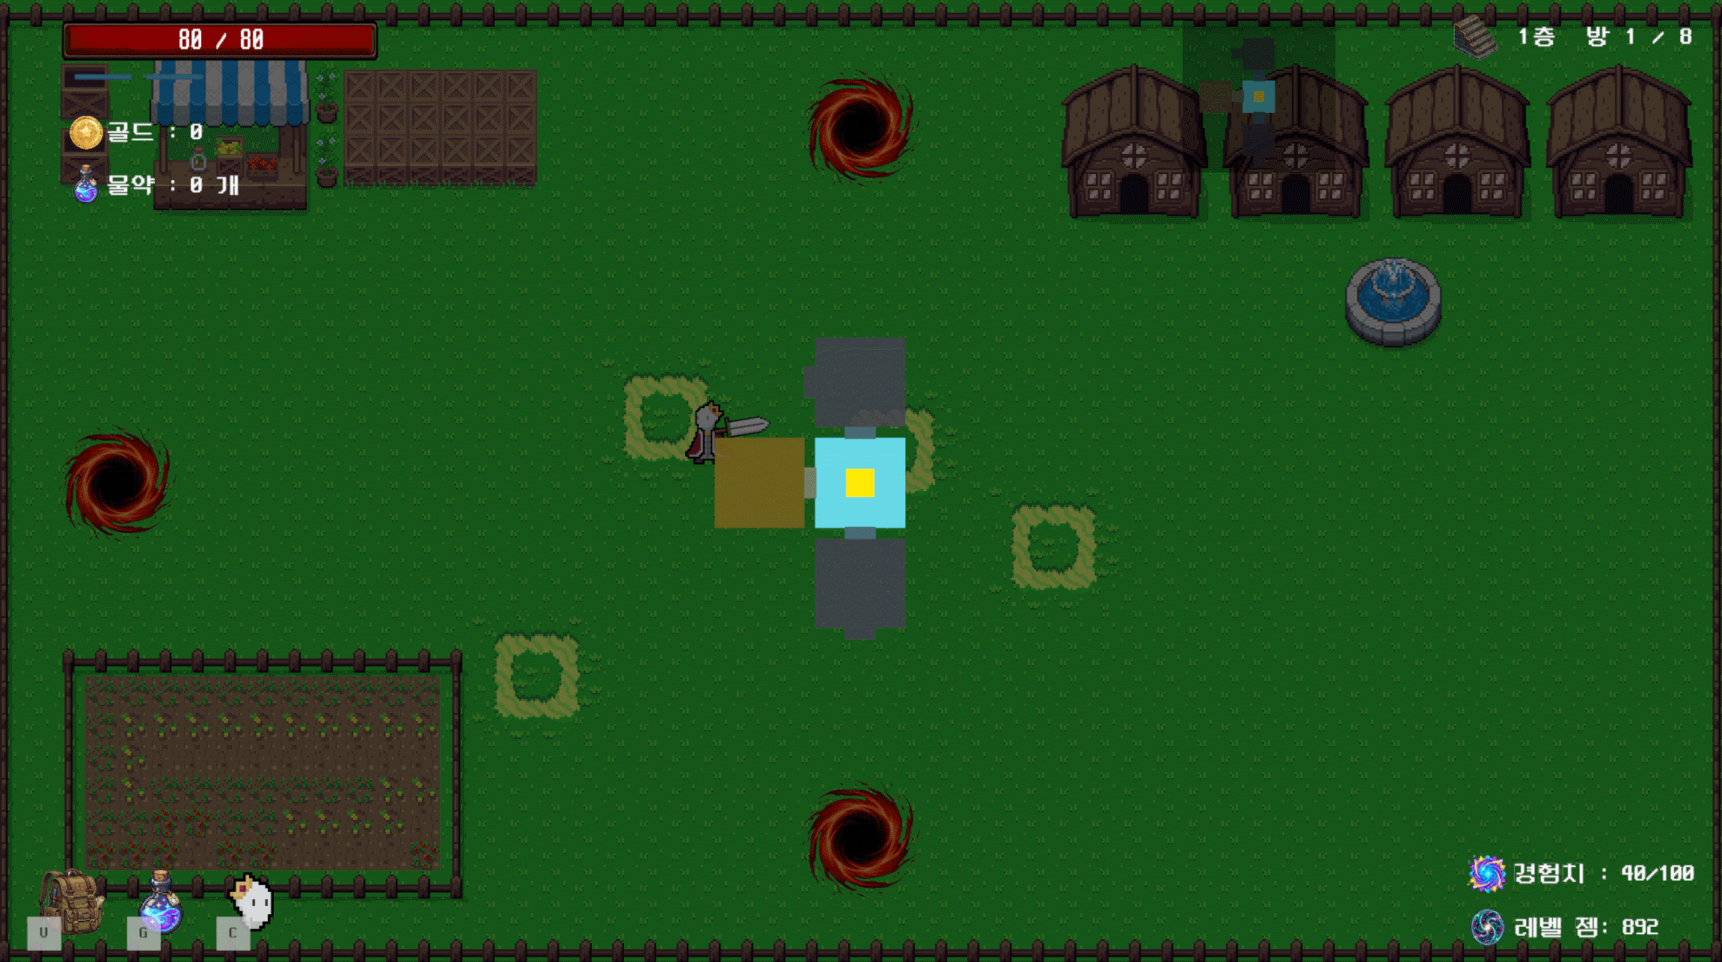
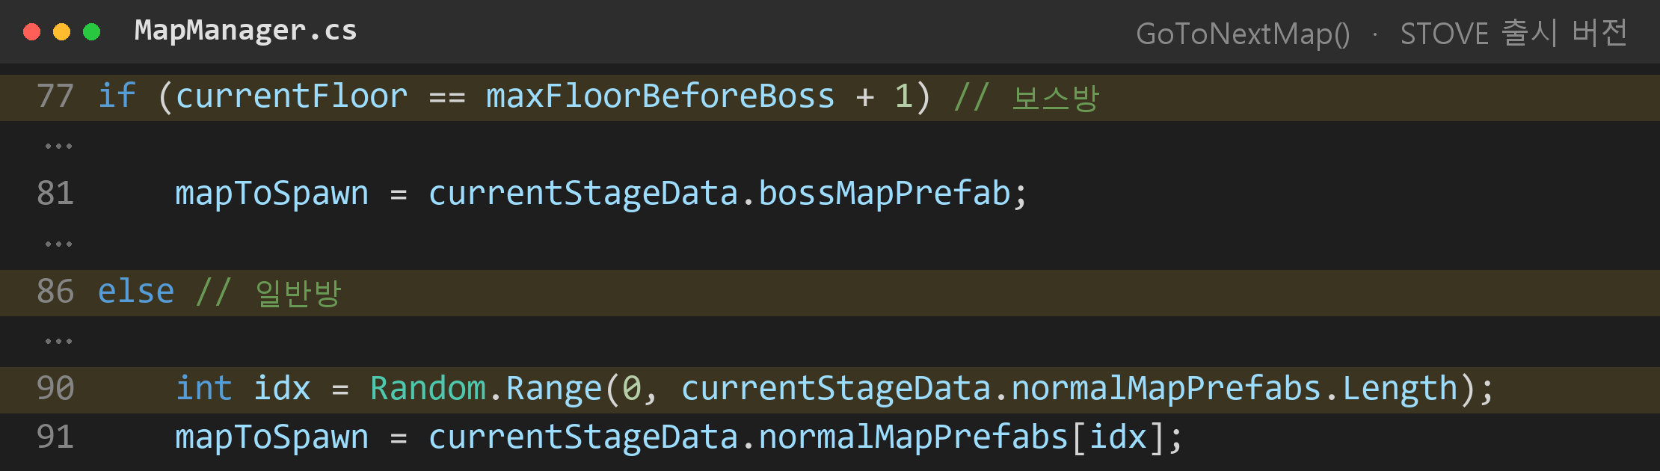
PROJECT 01 · ROGUETOWER
맵 시스템
층마다 미리 만든 맵 중 하나를 무작위로 불러오고, 몬스터를 모두 처치하면 다음 층 문이 열립니다
한 층이 진행되는 순서
1
맵 생성
1~9층은 맵 목록에서 무작위 선택, 10층은 보스 맵
2
길 찾기 준비
맵이 만들어진 뒤 몬스터 이동 경로(NavMesh)를 계산
3
몬스터 배치
스폰 위치마다 몬스터 종류를 무작위로 골라 배치
4
클리어 판정
몬스터를 모두 처치하면 보상과 함께 다음 층 문이 열림
구조를 바꾼 이유
처음에는 20개 층을 하나씩 손으로 만들 계획이었지만, 일정과 아이디어가 부족해진다는 기획자의 제안을 받아 미리 만든 맵을 무작위로 불러오는 방식으로 바꿨습니다.
MapManager.cs — 10층은 보스 맵, 1~9층은 일반 맵 중 무작위 선택

Slide 8
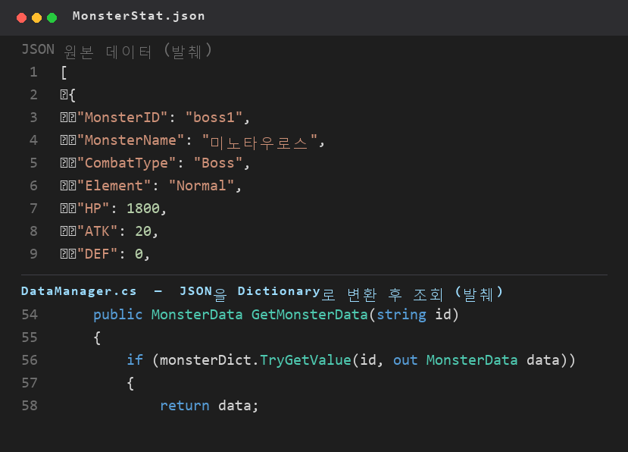
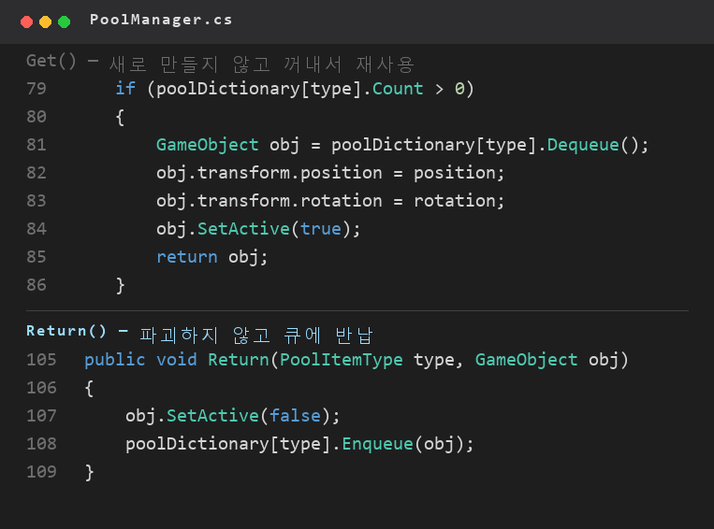
PROJECT 01 · ROGUETOWER
데이터 설계 & 최적화
함께 일하는 기획자와, 무거운 전투 구간을 위해 만든 구조
JSON 데이터 분리
오브젝트 풀링 (최적화)
몬스터 능력치를 코드에 하드코딩하지 않고 JSON으로 분리했습니다. 기획자가 코드 수정 없이 밸런스를 조절할 수 있는 구조입니다.
보스 탄막처럼 부하가 큰 구간에서 생성·파괴 비용을 줄여 프레임 저하를 막았습니다.
MonsterStat.json · DataManager
PoolManager.cs

Slide 9
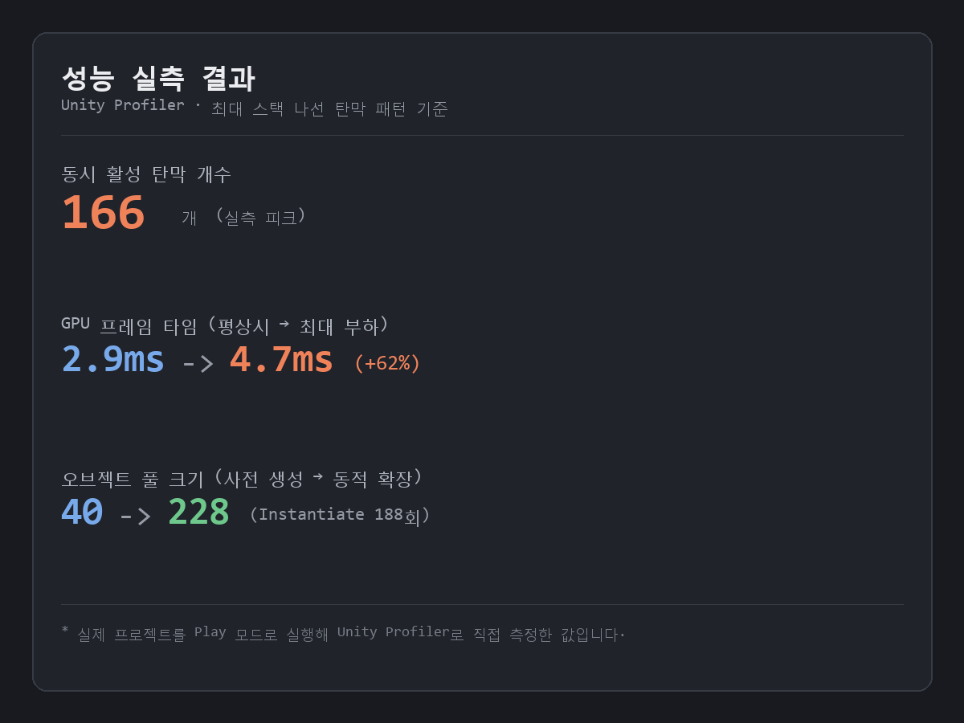
PROJECT 01 · ROGUETOWER
성능 실측 결과
Unity Profiler로 직접 측정 · 최대 스택 나선 탄막 패턴 기준
동시 활성 탄막
166개
실측 피크 — 대량 탄막에도 안정 유지
GPU 프레임 타임
2.9ms → 4.7ms
평상시 → 최대 부하 (+62%)
오브젝트 풀 크기
40 → 228
사전 생성 후 동적 확장 (Instantiate 188회)
Unity Profiler 측정 화면

Slide 10
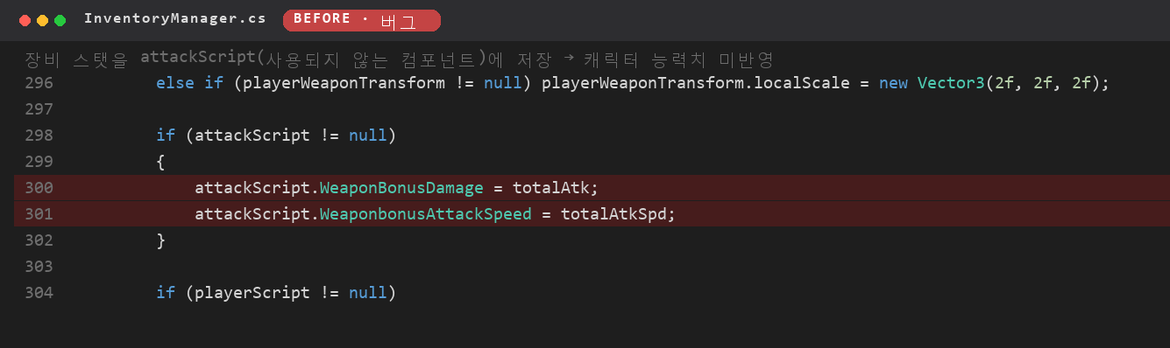
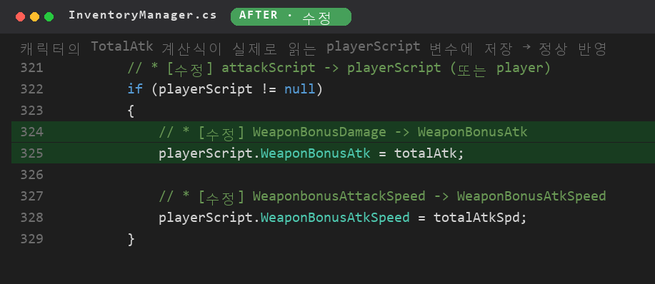
PROJECT 01 · ROGUETOWER
트러블슈팅
인벤토리 능력치 연결 버그
1
문제
BEFORE · 버그
장비를 장착해도 공격력·이동속도가 오르지 않음. 다른 팀원이 만들던 인벤토리를 넘겨받은 상태라 원인이 한눈에 보이지 않음.
2
원인
장비 능력치를 캐릭터가 읽지 않는 attackScript(인벤토리 공격력)에 저장하고 있었음.
3
AFTER · 수정
해결
캐릭터가 실제로 읽는 playerScript 변수에 '인벤토리 공격력 + 플레이어 공격력' 최종값을 전달하도록 수정.
핵심 버그는 계산이 아니라 '어디에 저장하느냐'의 문제. 남의 코드도 끝까지 추적해 원인을 찾았습니다.

Slide 11
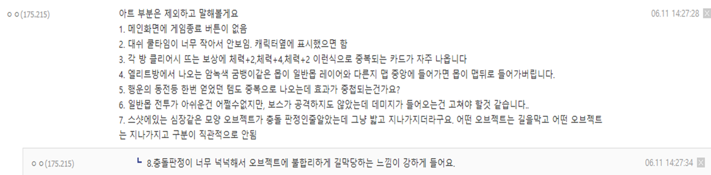
PROJECT 01 · ROGUETOWER
출시 후 유저 피드백 반영
출시로 끝내지 않고, 커뮤니티에 남은 피드백을 받아 게임을 다듬었습니다
실제 유저 피드백 (STOVE 커뮤니티 게시판)
“대쉬 쿨타임이 작아 안 보인다”
“충돌 판정이 넉넉해 길막당한다”
→ 쿨타임을 캐릭터 옆 UI로 시각화
→ 오브젝트 충돌 판정 범위 조정
만드는 사람은 놓치지만, 플레이하는 사람은 바로 느끼는 지점이 있다는 것을 배웠습니다.

Slide 12
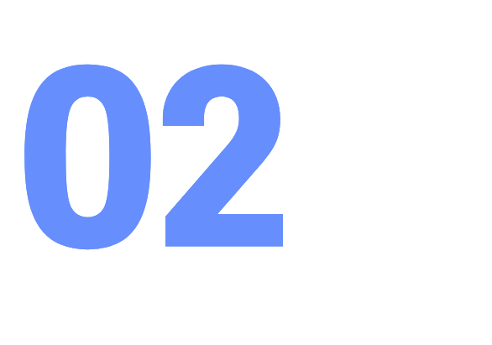
Project.2
ZooJack
심리전 카드 게임
ABOUT PROJECT
2인 팀 · 약 3개월
itch.io 출시 (2026.08.22)
담당
Photon 멀티플레이 · 카드 로직

Slide 13
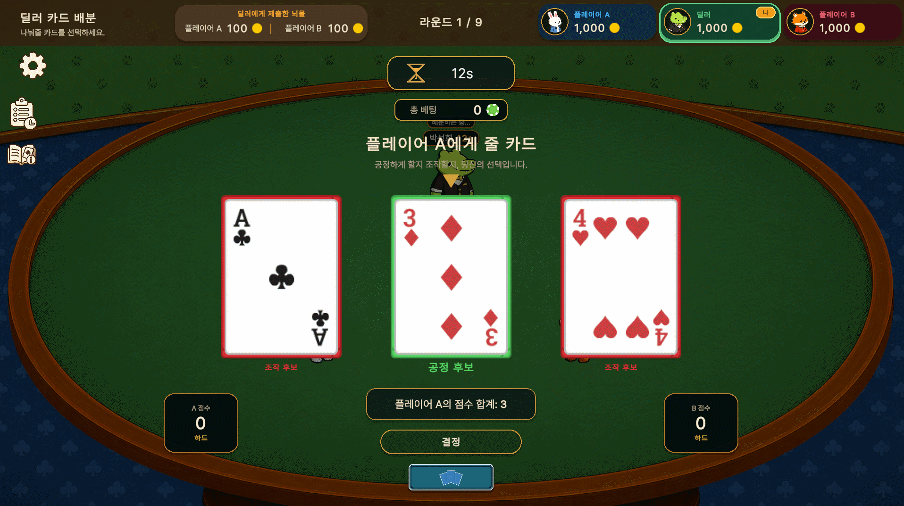
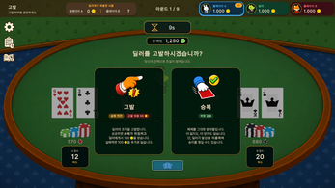
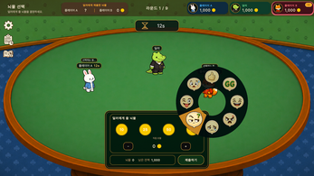
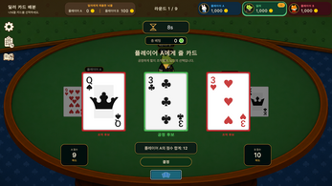
PROJECT 02 · ZOOJACK
게임 소개
딜러의 속임수를 고발해 승패를 뒤집는 3인 심리전 카드 게임
장르
카드 게임 · 전략 (블랙잭 기반)
엔진 · 언어
Unity / C#
네트워크
Photon 멀티플레이
팀 구성
2인 (클라이언트 프로그래머)
개발 기간
2026.06 ~ 2026.08
출시
itch.io · 2026.08.22
itch.io boxonkr.itch.io/zoo-jack
GitHub github.com/parkseonghee/zoojack-portfolio

Slide 14
PROJECT 02 · ZOOJACK
고발 시스템
딜러의 속임수를 눈치채고 고발해 승패를 뒤집는 심리전 장치
1
딜러가 카드를 조작
라운드 진행 중 딜러는 몰래 카드를 바꿀 수 있다
2
패배한 플레이어가 고발
진 쪽이 딜러의 조작을 의심하면 고발을 선택
3
고발 판정
실제 고발 화면 — 진 플레이어가 딜러를 고발
조작이 있었으면 고발 성공, 없었으면 실패
내가 구현한 부분
4
승패 역전 또는 유지
· 카드 게임의 규칙과 고발 로직 구현
· 고발 성공·실패에 따라 승패 결과를 전환하는 처리
· Photon으로 여러 플레이어가 같은 게임 상태를 공유하도록 동기화
성공 시 결과가 뒤집히고, 실패 시 그대로 패배

Slide 15
PROJECT 02 · ZOOJACK
Photon 멀티플레이
한 사람의 행동이 다른 사람 화면에도 똑같이 반영되도록 게임 상태를 맞췄습니다
플레이어 1
내가 맡은 부분
· 게임 방을 만들고 입장하는 기능
· 카드 분배·턴 진행 같은 상태를 플레이어끼리 맞추기
· 한 명의 행동이 다른 화면에도 반영되도록 동기화
공유되는
게임 상태
플레이어 3
플레이어 2
각 플레이어의 행동 ↔ 게임 상태 실시간 공유

Slide 16
PROJECT 02 · ZOOJACK
트러블슈팅
GameDirector 리팩터링
1
문제
BEFORE
게임 진행 로직과 화면 표시(UI) 코드가 GameDirector 한 클래스에 몰려, 인스펙터에서 값을 찾고 수정하기가 점점 어려워짐.
GameDirector
게임 진행 + 화면 표시가 한 클래스에
2
원인
게임 규칙 처리와 칩·머니바·승패 표시 같은 UI 갱신이 한 클래스에 섞여 책임이 과도하게 집중됨. 하드코딩된 값도 관리가 힘들어짐.
↓ 화면 표시 코드를 역할별로 분리
3
해결
AFTER
화면 표시 코드를 역할별로 4개 클래스(Presenter 1개 · View 3개)로 분리하고, 하드코딩을 걷어냄.
GamePanelPresenter
핫시트·네트워크 공통 화면 조작
BetChipsView
판돈 칩·금액 표시
4
결과
MoneyBarView
플레이어별 머니바
ResultMarkerView
승패 표식 (왕관·비석)
기능별 위치가 명확해져 값 수정과 디버깅이 쉬워짐. '동작하는 코드'와 '유지보수되는 코드'의 차이를 체감.
게임 진행은 GameDirector에 남기고, 화면 표시만 4개 클래스로 분리

Slide 17
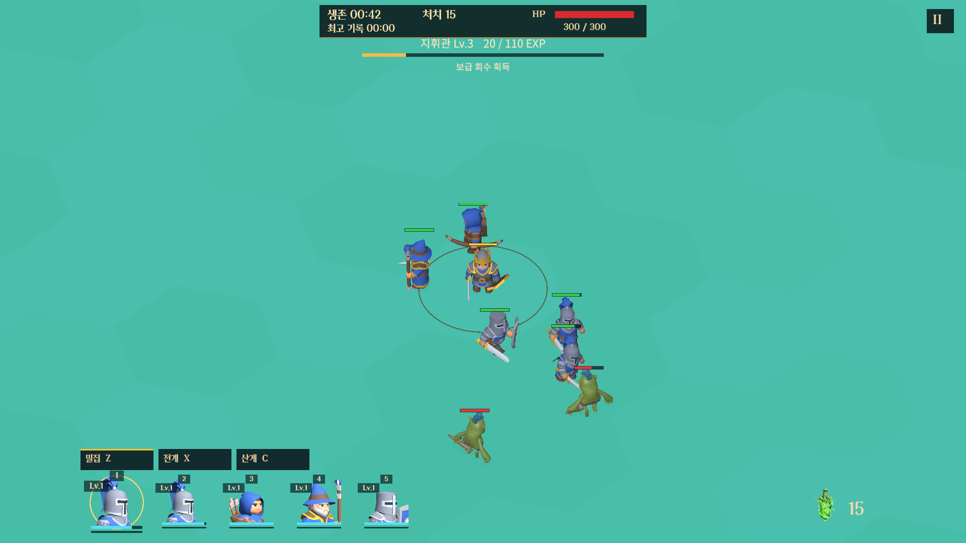
GOAL & PLAN
목표 및 학습 계획
현재 개발 중인 3D 개인 프로젝트를 완성하며 전투 시스템과 최적화 경험을 넓히겠습니다
취업 목표 2027년 상반기 / 라이브 서비스 게임 개발사 Unity 클라이언트 프로그래머
1단계 3D 개인 프로젝트 완성
졸업 전 2026.10 ~ 2027.02
Unity 6 / C# 부대 지휘 생존 게임
병력 편성, 개별 성장과 카드 선택으로 전투 진행
현재 구현
병사별 전투와 스킬, 지휘관 지원 카드
Day별 웨이브와 보스 돌진 패턴
완성 및 학습 계획
전투 밸런스와 UI를 다듬어 플레이 빌드 완성
Profiler로 병목 측정 후 개선
이후 Android 빌드와 실제 기기 성능 검증
개발 중인 실제 전투 화면
2단계 입사 1년 차
코드 구조와 데이터 흐름을 익혀 콘텐츠 업데이트 담당
3단계 입사 2~3년 차
데이터로 확장하는 콘텐츠 시스템 설계와 배포 담당

Slide 18
감사합니다!
잘 부탁드립니다!
2026 PORTFOLIO · Unity Client Programmer
CONTACT
aprk5678@naver.com
010-7740-7099

